Slide 1
课程项目答辩 · 2026
基于 TEXT2SQL 的电商智能数据分析 AGENT
Text2SQL
电商智能
数据分析
Agent
面向电商业务的自然语言数据分析与可验证 SQL Agent
90.0%
99.0%
100
EX
Exec
题
CLEAN BASELINE
执行成功率
评测集 ECO-SQL-BENCH
报告人：何钊新
嘉应学院·数据科学
与大数据技术本科
2026 年 9 月

Slide 2

背景与问题
为什么需要这个系统？
传统提数链路
三个核心痛点
01
02
03
不会 SQL 的门槛
生成 ≠ 可信
本项目定位
痛点
痛点
答案
业务人员不会 SQL
SQL 需执行验证纠错
不是聊天机器人
运营/管理层提数依赖分析师排期，响应周
生成后要能执行、安全校验、自动修复
是能执行、验证、纠错、评测的
期长
Text2SQL Agent
业务问题 → 理解 SCHEMA → 手写 SQL → 检查 → 执行 → 分析
结论：需要的是 AGENT 而非生成器

Slide 3

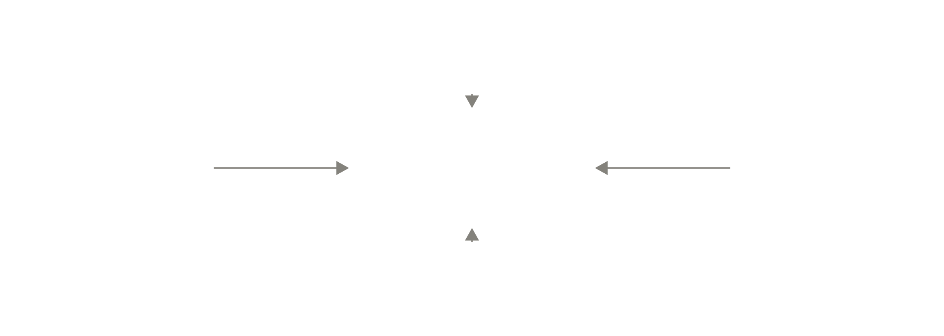
从提问到可信结论
自然语言 → 可执行 SQL → 安全执行 → 可评测
核心指标
任务书 SQL 执行准确率目标 ≥85%，已达成
自然语言分析
NL QUERY
业务人员直接向数据提问
执行·修复·评测
90.0%
项目目标
Schema 理解
LOOP
EX
SCHEMA
只读执行、有界 Repair、可评测
ECO-SQL-Bench v1.1 执行准确率
表/字段/口径结构化管理
Text2SQL+安全
GEN+GUARD
生成 SQL + 独立安全校验层
四个能力支柱
Exec 99.0% · Pass@1 90.0% · 0 Provider · 0 Timeout

Slide 4

系统总体架构
MIMO 是外部 LLM PROVIDER
外部调用 · 非系统内部层
用户 → 前端 → API → Agent → 只读库
Mimo V2.5 Pro
LLM PROVIDER
OpenAI-compatible · 外部推理服务
L
Mimo V2.5 Pro
1
LLM PROVIDER
用户
USER
L
用户
自然语言提问 / 结果消费
2
USER
React + ECharts
React + ECharts
FRONTEND
L
3
FRONTEND
提问 · 结果 · Trace · 图表
L
FastAPI
FastAPI
API
4
API
REST 路由 · /docs 自动文档
L
LangGraph Agent
5
ORCHESTRATION
LangGraph Agent
ORCHESTRATION
Schema → Few-shot → 生成 → 安全 → 执行 → 修复
L
SQLite 只读
6
ECOMMERCE.DB
SQLite 只读
ECOMMERCE.DB
mode=ro · query_only=ON
实际技术栈
Python 3.12 · React 19 · Vite · ECharts 6 · LangGraph 1.2

Slide 5

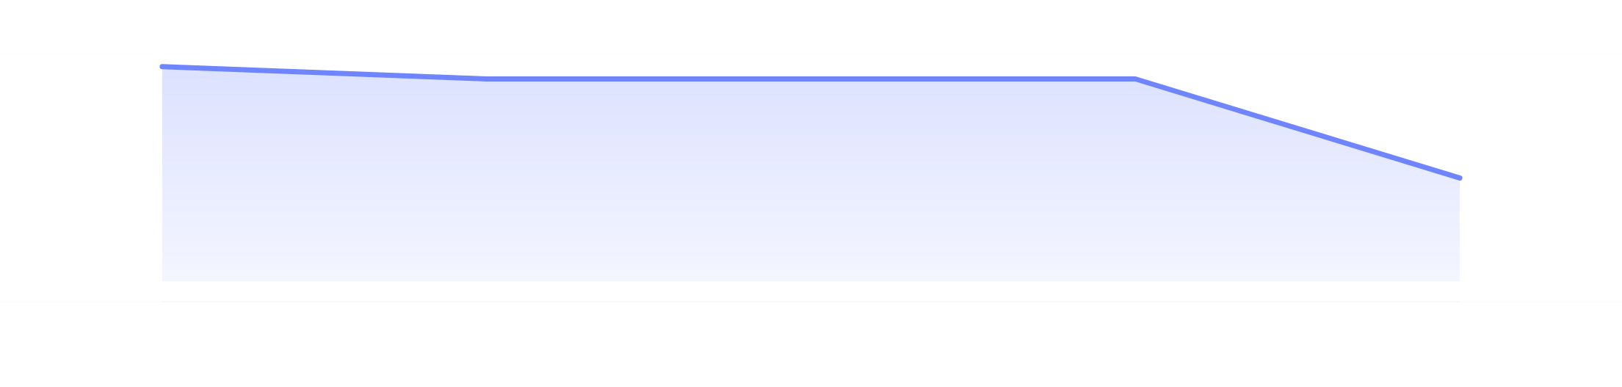
AGENT 核心流程
LANGGRAPH 有界状态图
用户问题
repair_count≤1 · execute_count≤2 · 绝不无限循环
阶段
Schema
阶段
Few-shot 检索
SQL 生成
Safety 校验
执行 + Repair
2
阶段
3
阶段
4
阶段
1
Linking
5
LINK
RETRIEVE
GENERATE
SAFETY
EXECUTE
执行行为
执行行为
执行行为
执行行为
执行行为
识别表/字段/置信度
规则型 Top-K 示例
LLM 生成候选 SQL
独立校验层把关
失败 → Repair≤1 → Re-check → 重执
全链路 TRACE · 状态/失败/SKIP/耗时
理解
辅助
生成
把关
纠错
异常处理
异常处理
异常处理
异常处理
异常处理
失败 → 受控拒答
无示例仍可生成
进入 Safety 校验
不安全 → 拦截
仍失败 → 完整诊断

Slide 6

数据库设计
5 张核心表 · 固定 SEED · 可复现
ecommerce.db
表
行数
所属域
核心关系
01
users
2000
用户域
1—N orders
02
categories
30
商品域
1—N products
03
products
500
商品域
1—N order_items
04
orders
10000
交易域
1—N order_items
05
order_items
30457
交易域
明细行
金额口径
subtotal=明细行金额 · total_amount=订单最终实付 · cancelled=不计入实际销售

Slide 7

SQL 安全与可靠性
生成 ≠ 可执行 · 确定性代码把关
三道防线
Safety → 只读 → Repair（全链路 Trace 留痕）
不安全→拦截
① SAFETY
SELECT/WITH 白名
→
写/多语句拒绝
→
AST+Schema 校验
→
LIMIT≤500注入
→
SQL 安全校验
单
合法→放行
写操作→拒绝
② 只读
mode=ro
→
query_only=ON
→
500行截断
→
只读执行
结果→结构化
成功→Result
③ REPAIR
Repair≤1次
→
二次校验+执行
→
失败→诊断
→
有界自修复
仍失败→诊断

Slide 8
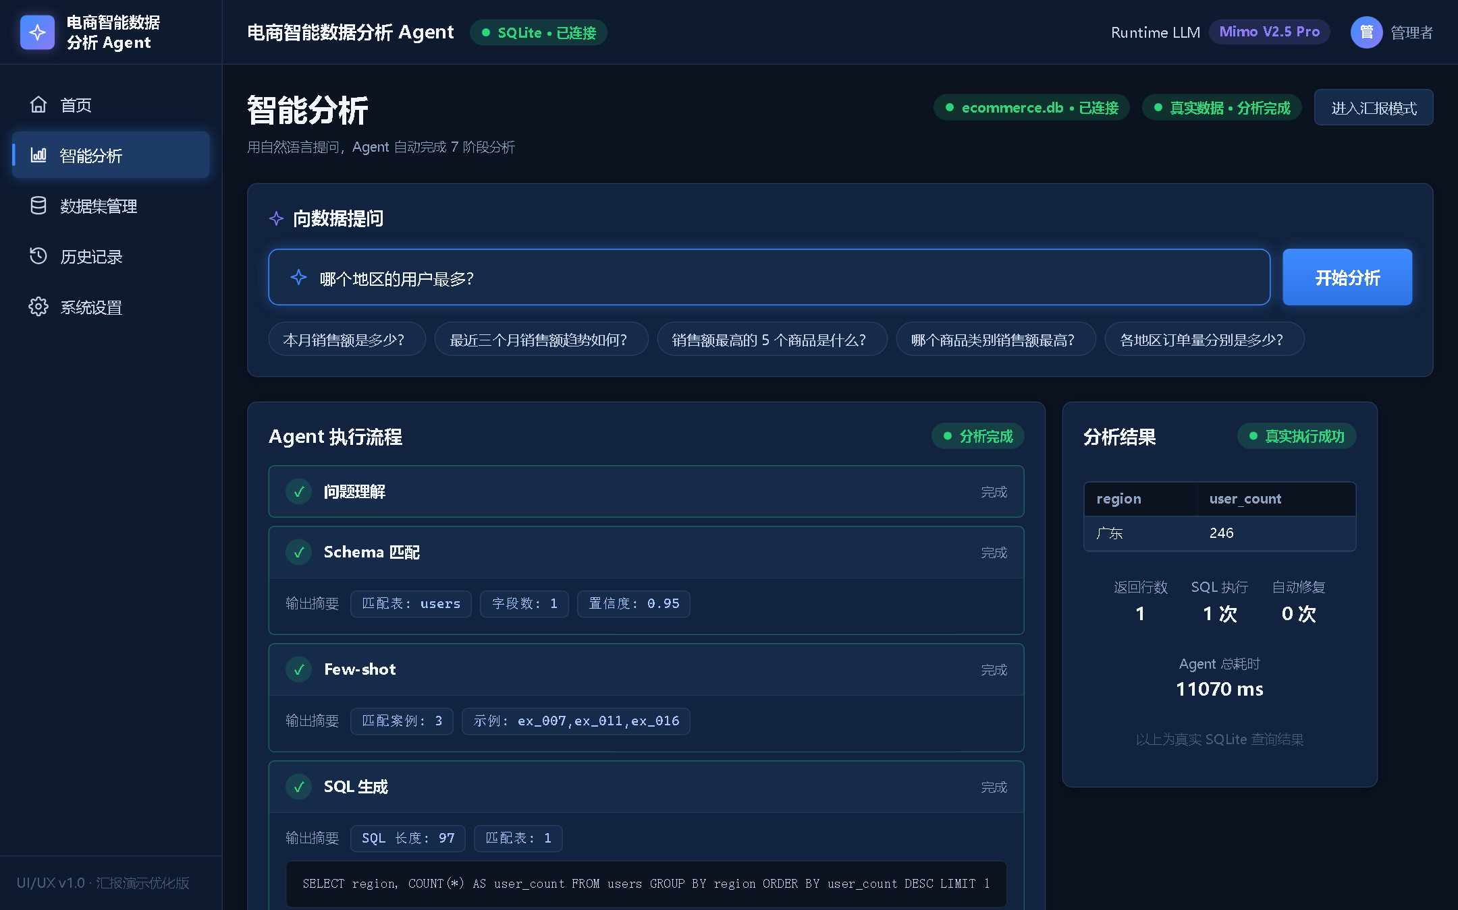
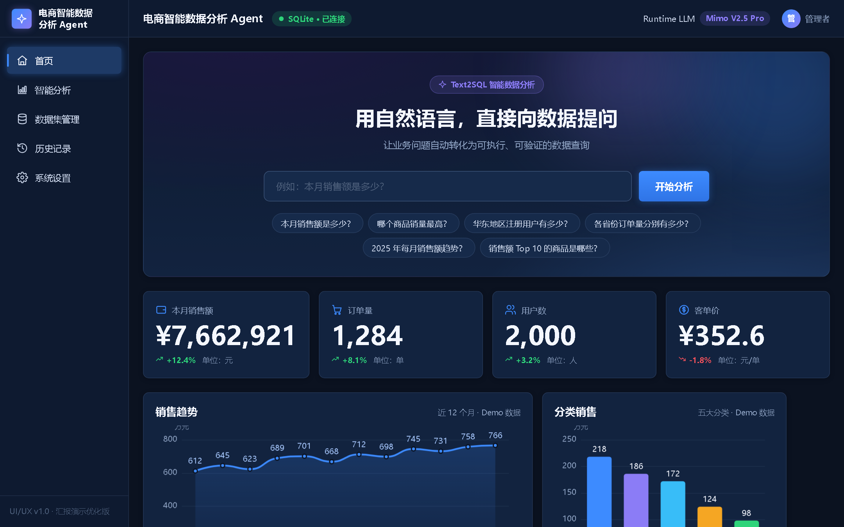
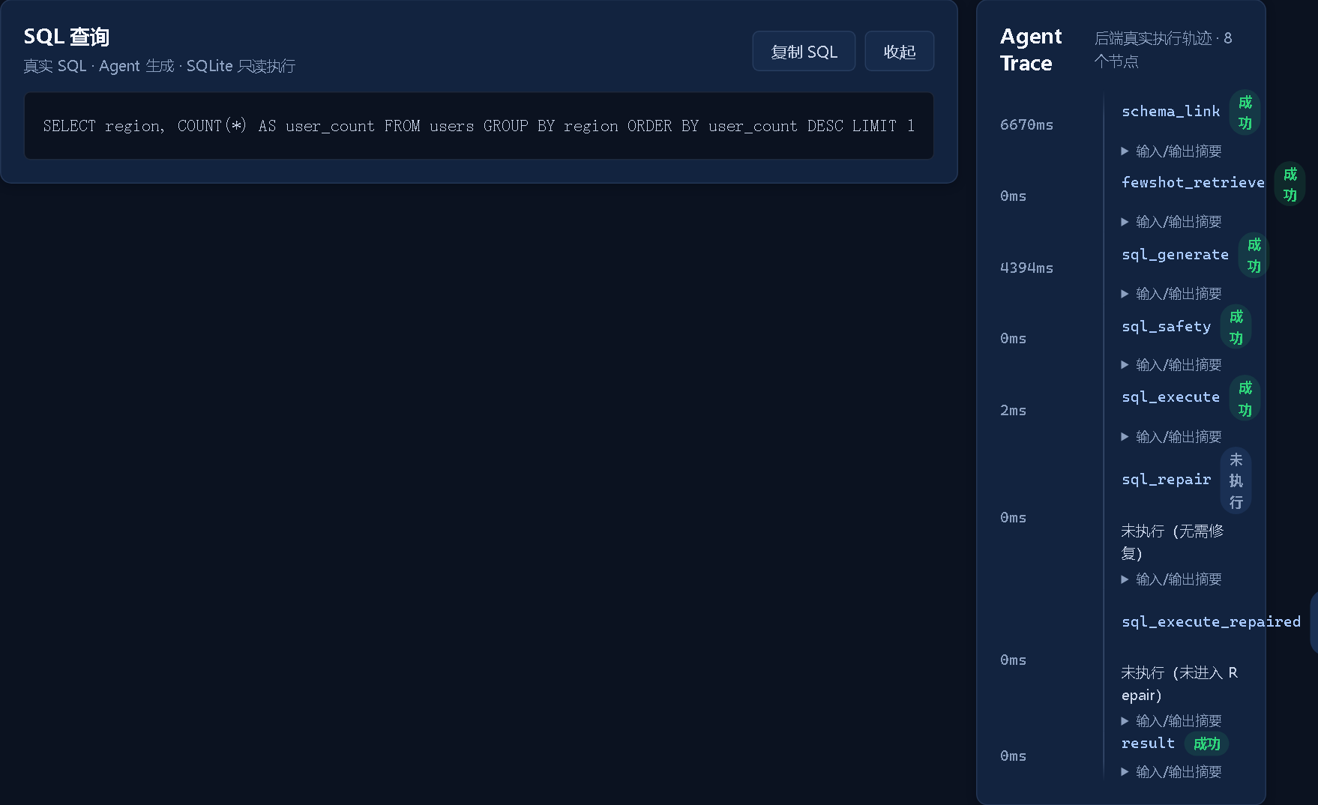
前端产品界面
真实运行界面 · 分析结果与 SQL 留痕
提问 → Agent → SQL → Result → Trace
· 真
主图展示真实分析结果，副图与证
实可追溯
据辅助
智能分析
首页概览
SQL Trace
非原型 · 真实运行
非原型 · 真实运行
3
1
非原型 · 真实运行
2
证据
主图
副图
全链路留痕
自然语言提问真实结果
指标概览

Slide 9
评测体系
ECO-SQL-BENCH V1.1
100 题 · 冻结基线
Benchmark
Gold 审核
归一化判定
唯一正式指标
EASY 25·MED 30·HARD 30·EXTRA 15
100/100 重算一致
评测链唯一权威
90.0%
90/100
86.67 Hard
60 Extra
EX 执行准确率
%
%
%
99.0%
99/100
100 Easy
93.3 Extra
EXEC 执行成功率
%
%
%
90.0%
90/100
无重试
直接通过
PASS@1 一次生成
%
%
%
0
0/100
Timeout 0
无异常
PROVIDER 失败
10.9s
P50 10.5
P95 15.4
目标≤8s
平均延迟
S
S
S
锁定口径
v1.1 / Prompt V1.3 / FEWSHOT_V3(23) / dev-2026-09-14 / Mimo V2.5 Pro

Slide 10
评测结果
难度分层 EX 准确率 · 柱长=准确率，题量单独显示
评测结果
Easy/Medium 全对；Hard/Extra Hard 的 EX 有所下降
01
Easy
25 / 25
100
02
Medium
30 / 30
100
03
Hard
26 / 30
86.67
04
Extra Hard
9 / 15
60
05
合计
90 / 100
90
观察
题量单独显示：25/25 · 30/30 · 26/30 · 9/15 · 90/100

Slide 11

BAD CASE 分析
10 个失败样本 → 3 类机制
讲错误机制，而非堆 SQL
从 Clean Baseline 最终 10 个 Bad Case 中归纳出 3 类代表性错误
机制
E-0086
Fan-out 粒度
orders×order_items 金额放大 4.14×
E-0099
别名/列引用
生成后执行报错→触发 Repair，但该样本修复仍失败
E-0082/83
输出结构
数值正确但缺列，需规范输出形状
改进
示例库+Prompt
bad case 沉淀反哺迭代
错误集中于复杂聚合、粒度与输出结构问题
E-0086 / E-0099 / 输出结构
CLEAN BASELINE V1.1 观察

Slide 12

E3 创新点
E-0086 · FAN-OUT
一个案例讲清楚
orders ×
order_items
Pred 与真实
结果对比
→ 修正为真实口径（DB 直连验证）
纯文字案例 · 无配图
4.14
369854.65
89397.46
×
订单×明细 粒度
Pred 累计消费额
修正后真实结果
放大
链路
Pred SQL → Detector → Alarm → FANOUT_RECHECK_HINT → 1 次
再生成 → EX✗→EX✓

Slide 13

E3 实验边界
BOUNDARY · 限制与归因
90% → 93%：观测差异
不代表整体 EX 稳定提升
限制项
严重度
可能性
触发
影响
Alarm n=1
仅 E-0086 命中
↳
+1pt 直接归因
OFF/ON
非严格单变量
↳
机制层观测
PoC 定位
范围 orders×items
↳
子查询剪枝·盲区
结论限制
超时/管道不同禁止表述「Hint 提升 3 个百分点」

Slide 14
现场 DEMO
TASK 23 E2E SMOKE 实测
Demo 清单
真实 Mimo 全链路 · Repair/E3 采用证据或机制讲解，不作为稳定现场交互 Demo
哪个地区的用户最多？
2025 年每月销售额？
普通查询
聚合 / 时间
结果 246 行
结果 12 行
E2E 实测
真实 Mimo
E2E 实测
真实 Mimo
近30天销量 Top5？
哪个类目销售额最高？
排名
多表 JOIN
结果 5 行
结果 1 行
E2E 实测
真实 Mimo
E2E 实测
真实 Mimo

Slide 15
总结 · 三问三答
FINAL DEFENSE · 面向电商分析
90.0
%
总结
E3：验证 Fan-out 检测与干预 ｜ 可执行 · 可验
证 · 可纠错 · 可评测
面向电商分析的 Text2SQLAgent。
Text2SQL
闭
90.0%
Agent
生成→安全→执行→修复
EX
我们做了什么？
→评测
如何证明？100 题 V1.1
环
核心价值？

Slide 16
THANKS
谢谢聆听
请
谢谢 · THANK
数据来源
YOU
提
问
与
指正
CLEAN
reports/eval/clean_baseline_v1_1
BASELINE
E3 冻结
reports/eval/E3_FINAL_FREEZE.md
基于 Text2SQL 的电商智能数据分析 Agent —— 课程项目
验收与缺
FINAL_ACCEPTANCE / GAP_CHECK
口
说明
01
真实 API Key 不出现于任何文档
02
E3 为机制验证·非全局增益
03
未实现能力已如实披露
报告人：何钊新
数据科学与大数据技术
2026 年 9 月

